Slide 1
Programa de Atención
a las Entidades Federativas

Slide 2
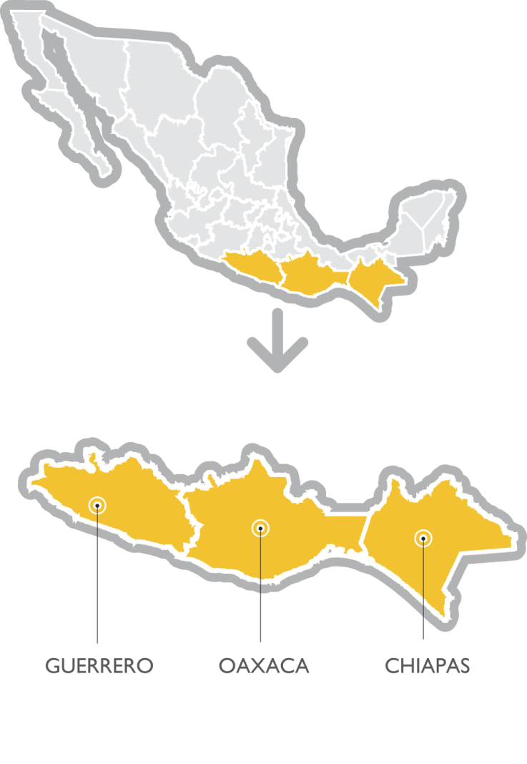
Programa de Atención
a las Entidades Federativas
Región 1
Responsable / Secretaría
Rosario Robles Berlanga Secretaría de Desarrollo Social
Estados:
Chiapas I Guerrero I Oaxaca

Slide 3
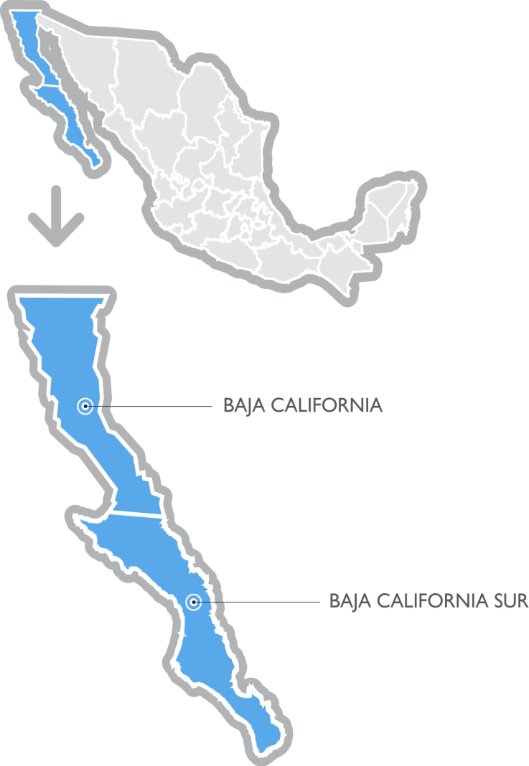
Programa de Atención
a las Entidades Federativas
Región 2
Responsable / Secretaría
Juan José Guerra Abud Secretaría de Medio Ambiente y Recursos Naturales
Estados:
Baja California I Baja California Sur

Slide 4
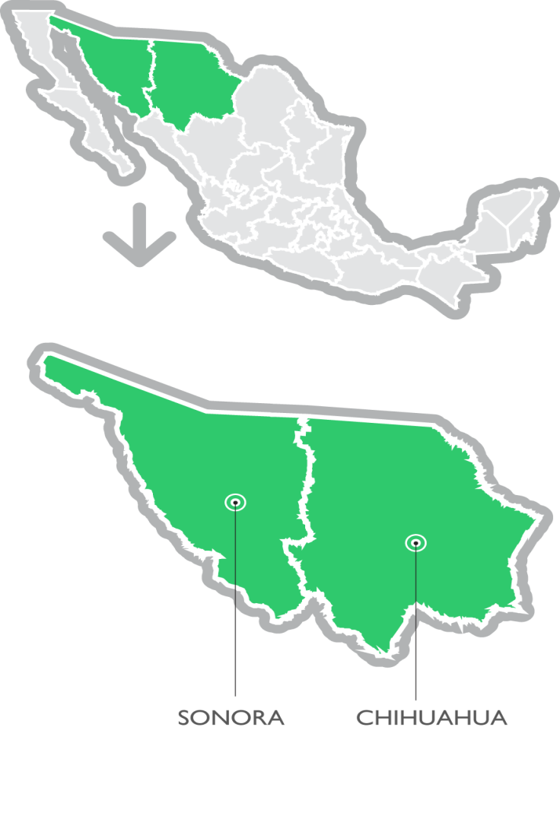
Programa de Atención
a las Entidades Federativas
Región 3
Responsable / Secretaría
Pedro Joaquín Coldwell Secretaría de Energía
Estados:
Chihuahua I Sonora

Slide 5
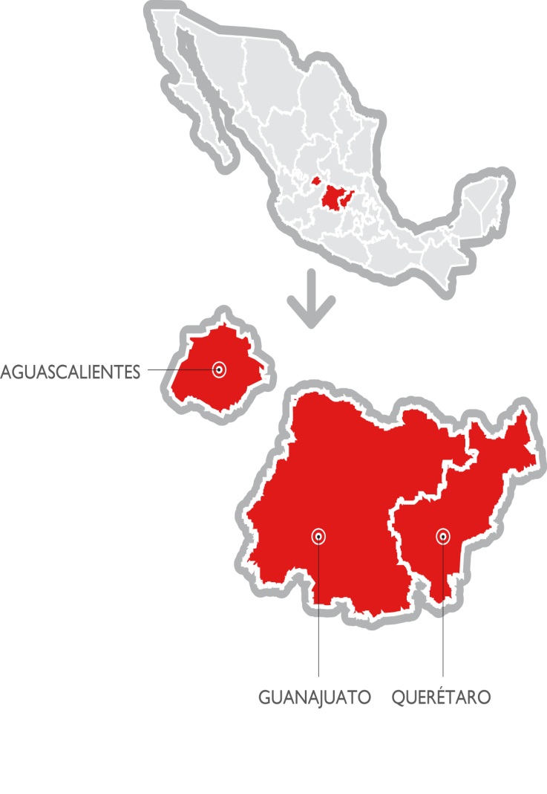
Programa de Atención
a las Entidades Federativas
Región 4
Responsable / Secretaría
Ildefonso Guajardo Villarreal Secretaría de Economía
Estados:
Aguascalientes I Guanajuato I Querétaro

Slide 6
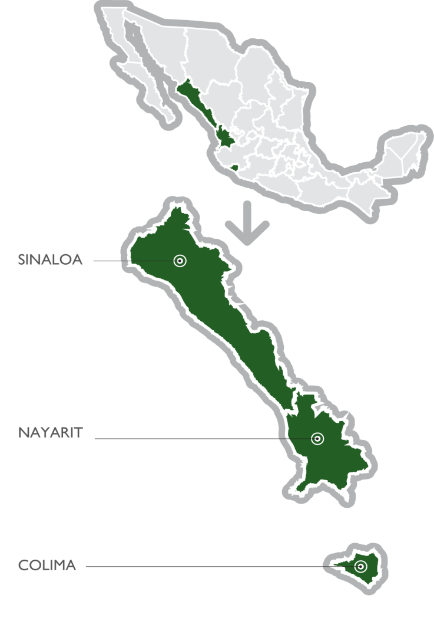
Programa de Atención
a las Entidades Federativas
Región 5
Responsable / Secretaría
Enrique Martínez y Martínez Secretaría de Agricultura, Ganadería, Desarrollo Rural,
Pesca y Alimentación
Estados:
Colima I Nayarit I Sinaloa

Slide 7
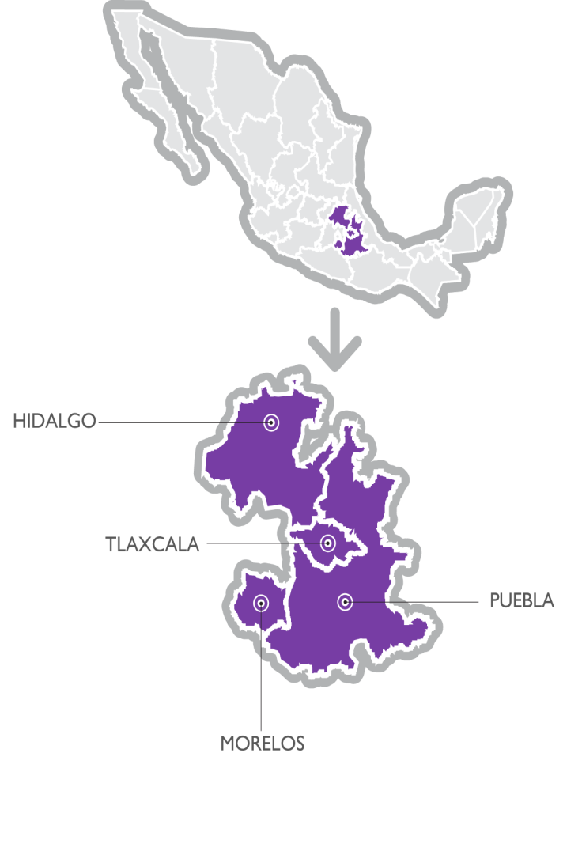
Programa de Atención
a las Entidades Federativas
Región 6
Responsable / Secretaría
Gerardo Ruiz Esparza Secretaría de Comunicaciones y Transportes
Estados:
Hidalgo I Morelos I Puebla I Tlaxcala

Slide 8
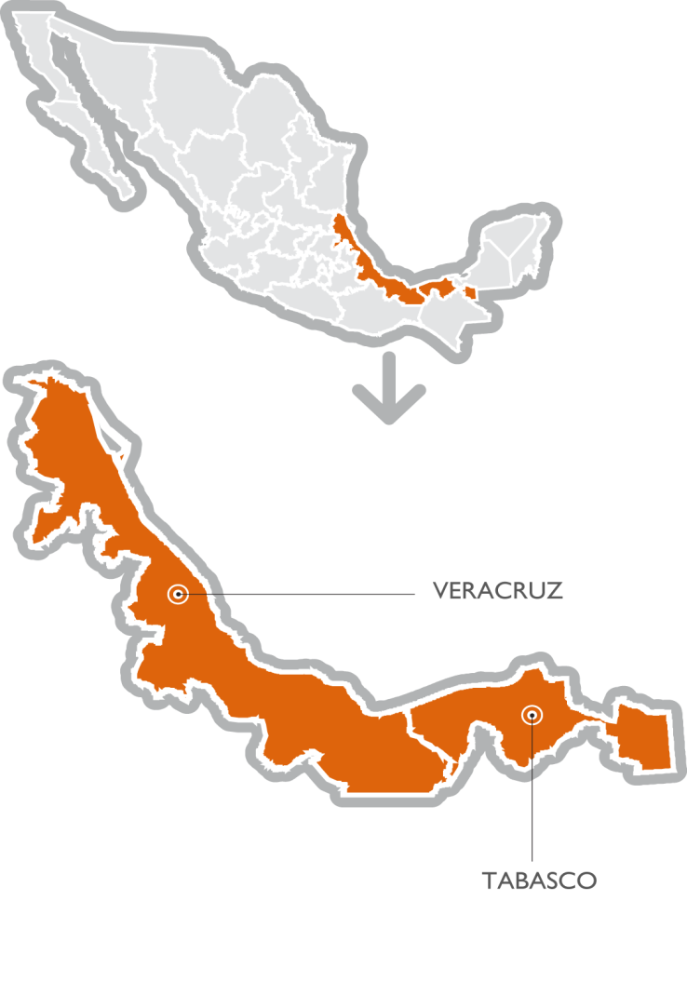
Programa de Atención
a las Entidades Federativas
Región 7
Responsable / Secretaría
Emilio Chuayffet Chemor Secretaría de Educación Pública
Estados:
Tabasco I Veracruz

Slide 9
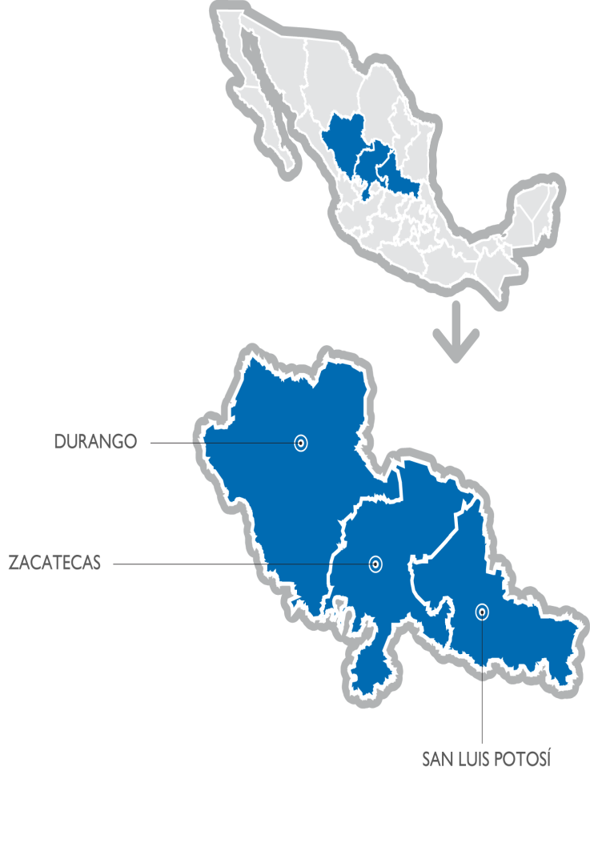
Programa de Atención
a las Entidades Federativas
Región 8
Responsable / Secretaría
Mercedes Juan López Secretaría de Salud
Estados:
Durango I San Luis Potosí I Zacatecas

Slide 10
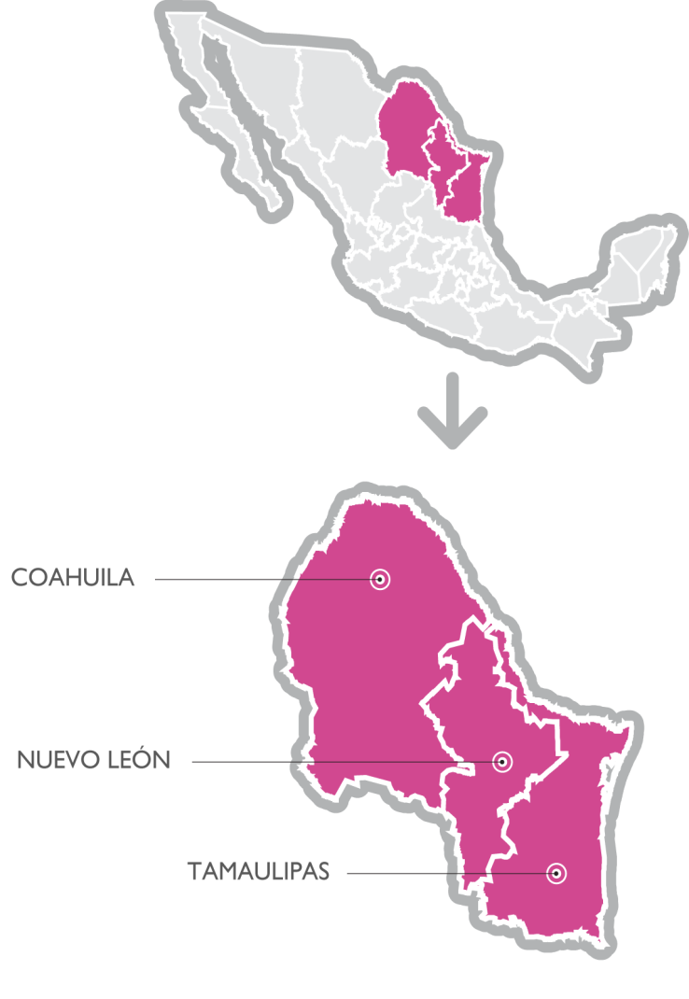
Programa de Atención
a las Entidades Federativas
Región 9
Responsable / Secretaría
Alfonso Navarrete Prida Secretaría del Trabajo y Previsión Social
Estados:
Coahuila I Nuevo León I Tamaulipas

Slide 11
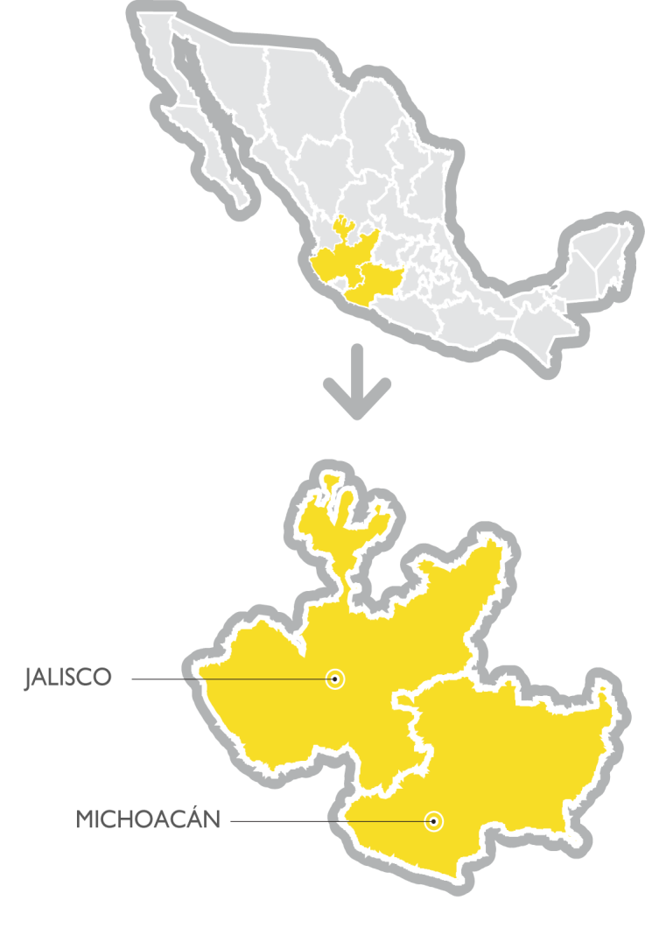
Programa de Atención
a las Entidades Federativas
Región 10
Responsable / Secretaría
Jorge Carlos Ramírez Marín Secretaría de Desarrollo Agrario, Territorial y Urbano
Estados:
Jalisco I Michoacán

Slide 12
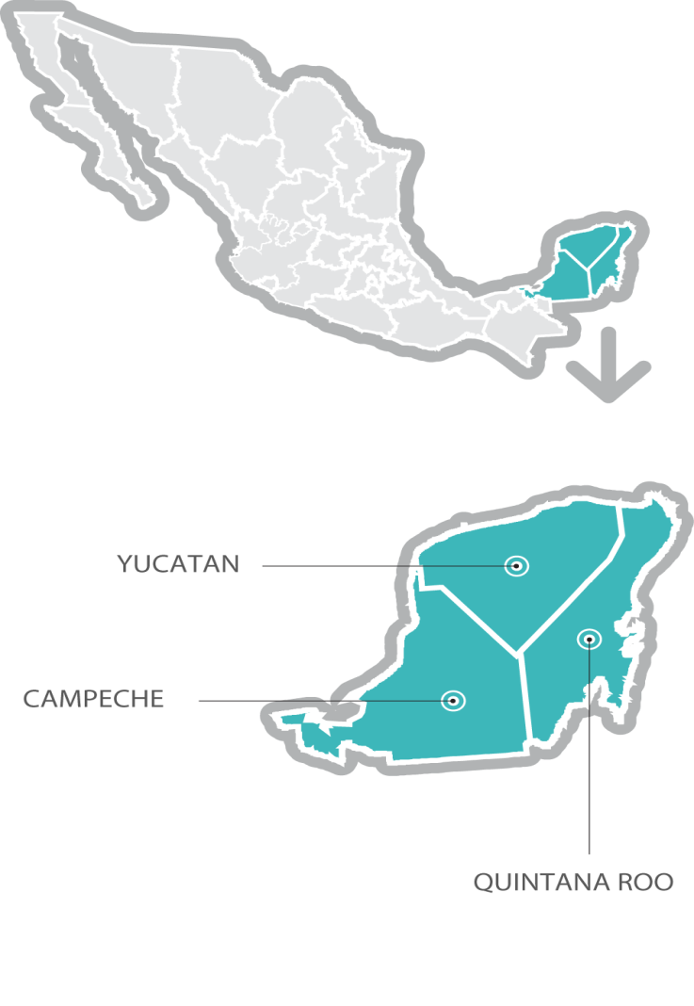
Programa de Atención
a las Entidades Federativas
Región 11
Responsable / Secretaría
Claudia Ruiz Massieu Salinas Secretaría de Turismo
Estados:
Campeche I Quintana Roo I Yucatán

Slide 13
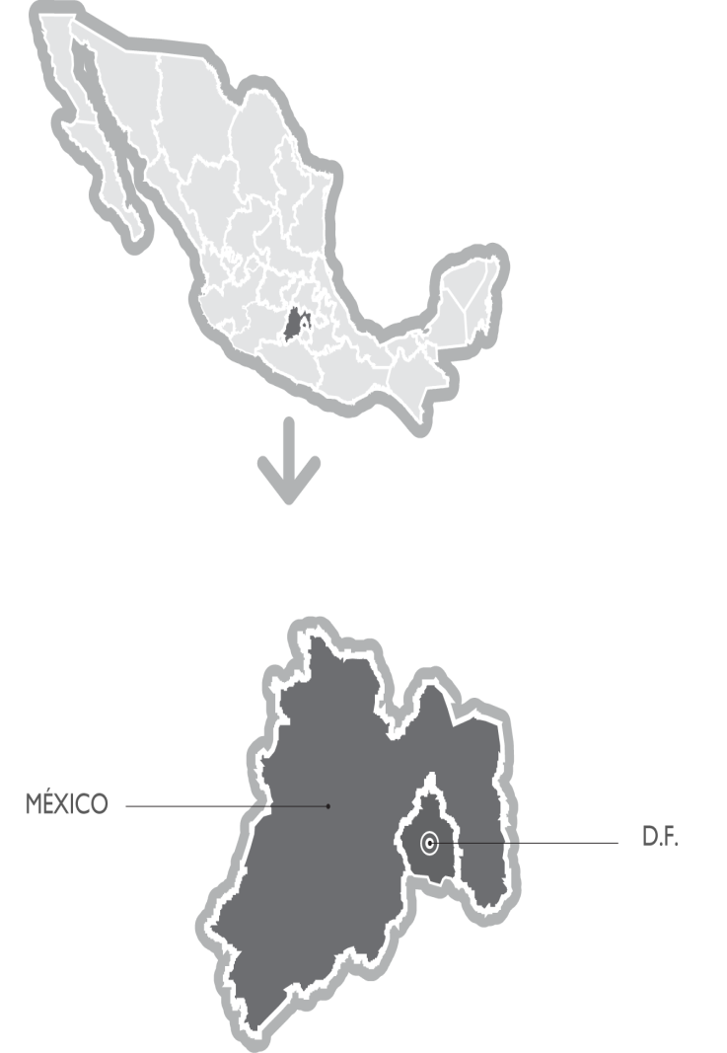
Programa de Atención
a las Entidades Federativas
Región 12
Responsable / Secretaría
Aurelio Nuño Mayer Oficina de la Presidencia
Estado:
D.F. I Estado de México

Slide 14
Programa de Atención
a las Entidades Federativas

